Slide 1
ỦY BAN NHÂN DÂN PHƯỜNG THIÊN TRƯỜNG
TRƯỜNG TIỂU HỌC LỘC HẠ
CHỦ ĐỀ A: MÁY TÍNH VÀ EM
NHỮNG VIỆC EM CÓ THỂ LÀM ĐƯỢC
NHỜ MÁY TÍNH
BÀI 1: LỢI ÍCH CỦA MÁY TÍNH
GIÁO VIÊN: NGUYỄN THỊ HƯƠNG GIANG

Slide 2
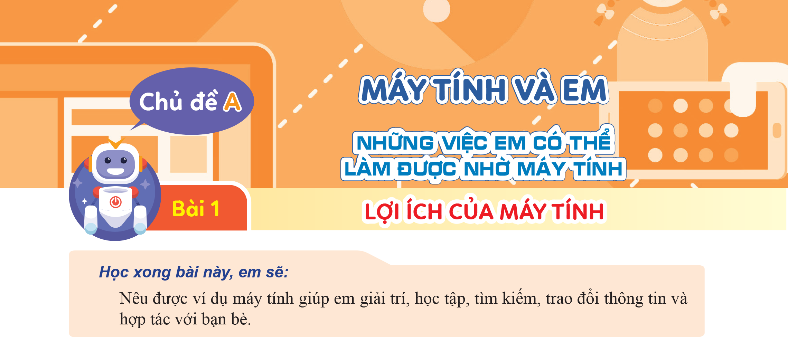

Slide 3
KHỞI ĐỘNG
Em hãy chia sẻ cho các bạn cùng biết những công việc mà em cảm thấy hứng thú khi sử dụng máy tính để thực hiện.

Slide 4
CHỦ ĐỀ A: MÁY TÍNH VÀ EM
NHỮNG VIỆC MÀ EM CÓ THỂ LÀM ĐƯỢC
NHỜ MÁY TÍNH
BÀI 1: LỢI ÍCH CỦA MÁY TÍNH
NỘI DUNG BÀI HỌC:
1. Những việc em có thể làm nhờ máy tính.
2. Lợi ích của máy tính.

Slide 5
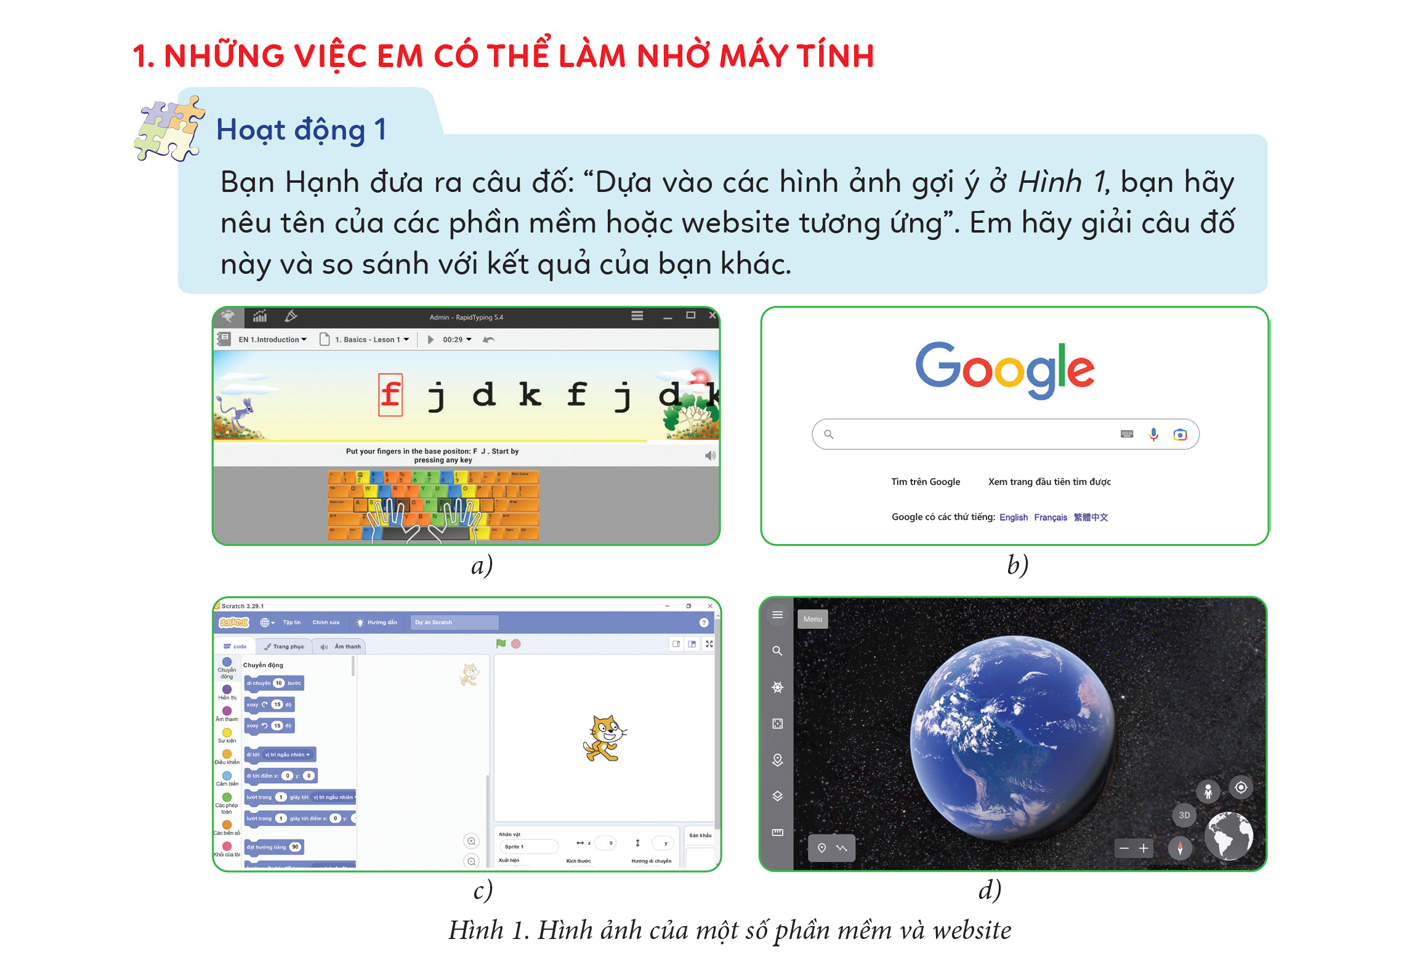

Slide 6
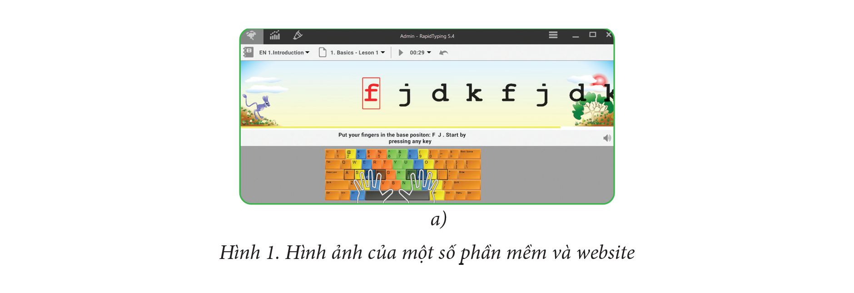

Slide 7
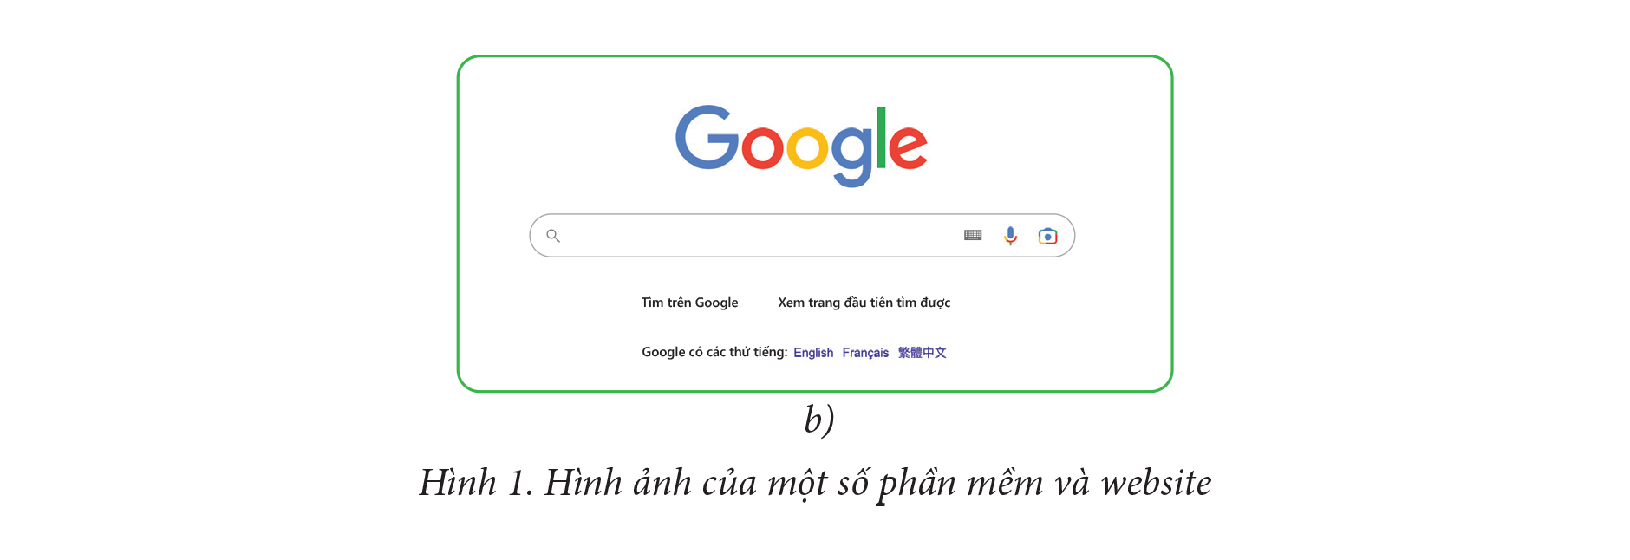

Slide 8
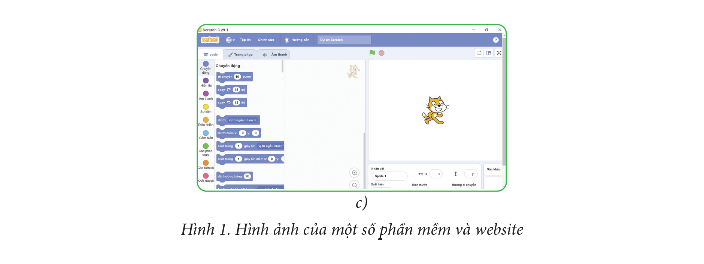

Slide 9
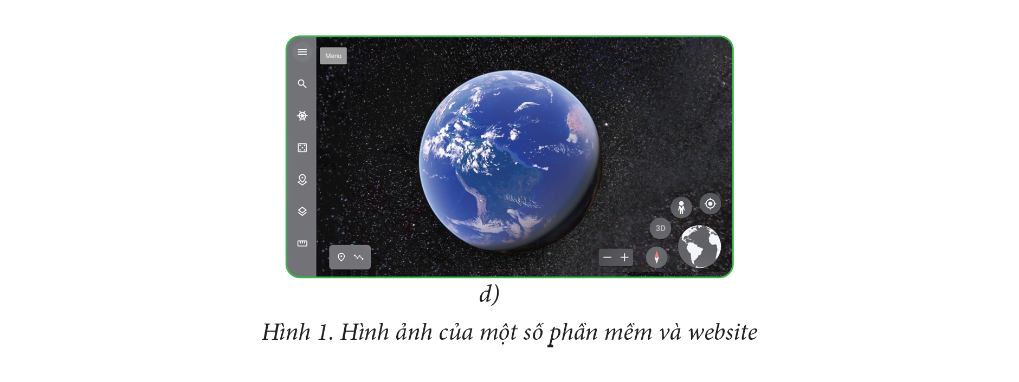

Slide 10
CHỦ ĐỀ A: MÁY TÍNH VÀ EM
NHỮNG VIỆC EM CÓ THỂ LÀM ĐƯỢC
NHỜ MÁY TÍNH
BÀI 1: LỢI ÍCH CỦA MÁY TÍNH
KẾT LUẬN:
Sử dụng các phần mềm máy tính, em có thể học tập vui chơi và tạo các sản phẩm số. Đặc biệt, nhờ máy tìm kiếm, em có thể tìm được những thông tin thú vị và bổ ích.

Slide 11
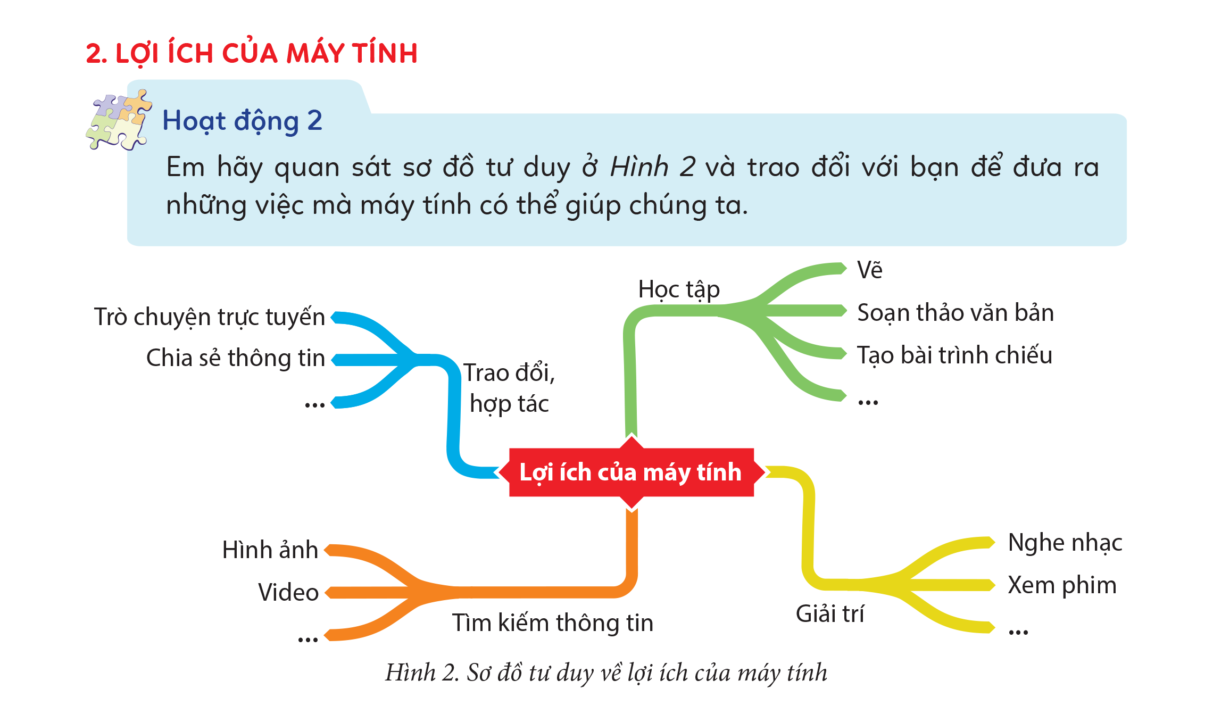

Slide 12
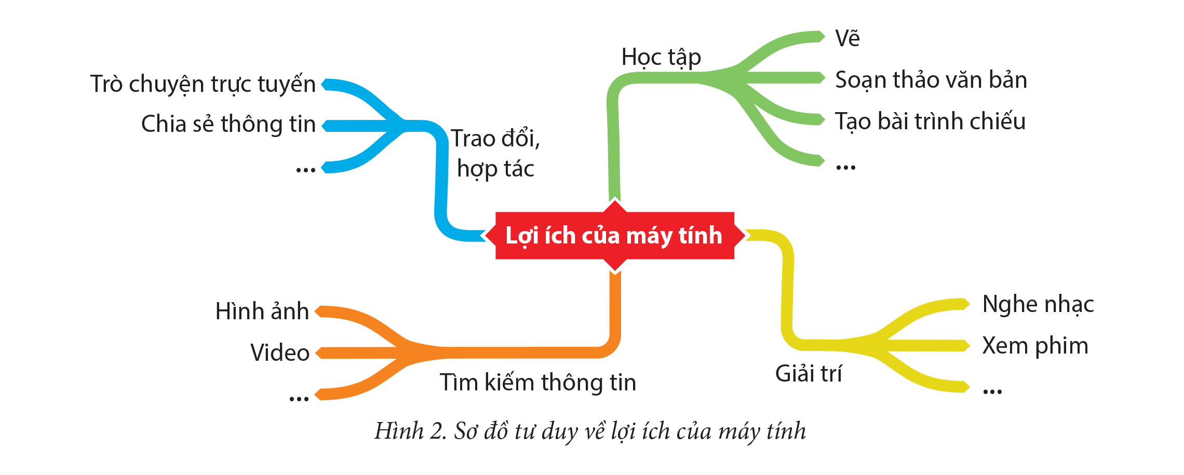

Slide 13
CHỦ ĐỀ A: MÁY TÍNH VÀ EM
NHỮNG VIỆC EM CÓ THỂ LÀM ĐƯỢC
NHỜ MÁY TÍNH
BÀI 1: LỢI ÍCH CỦA MÁY TÍNH
KẾT LUẬN:
Máy tính giúp em học tập, giải trí, tìm kiếm, trao đổi thông tin và hợp tác với bạn bè. Ngoài ra máy tính giúp em rèn luyện được những kĩ năng như gõ bàn phím, sử dụng chuột, soạn thảo văn bản, tạo bài trình chiếu.

Slide 14


Slide 15
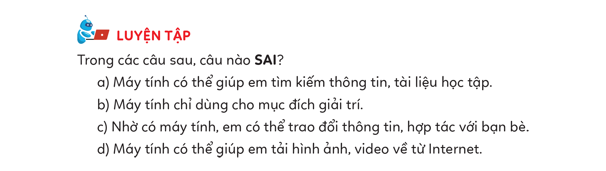
CHỦ ĐỀ A: MÁY TÍNH VÀ EM
NHỮNG VIỆC EM CÓ THỂ LÀM ĐƯỢC
NHỜ MÁY TÍNH
BÀI 1: LỢI ÍCH CỦA MÁY TÍNH

Slide 16
Vận dụng

Slide 17
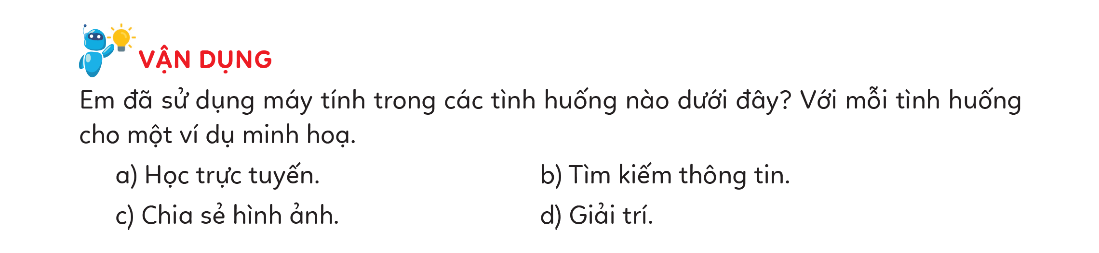
CHỦ ĐỀ A: MÁY TÍNH VÀ EM
NHỮNG VIỆC EM CÓ THỂ LÀM ĐƯỢC
NHỜ MÁY TÍNH
BÀI 1: LỢI ÍCH CỦA MÁY TÍNH

Slide 18
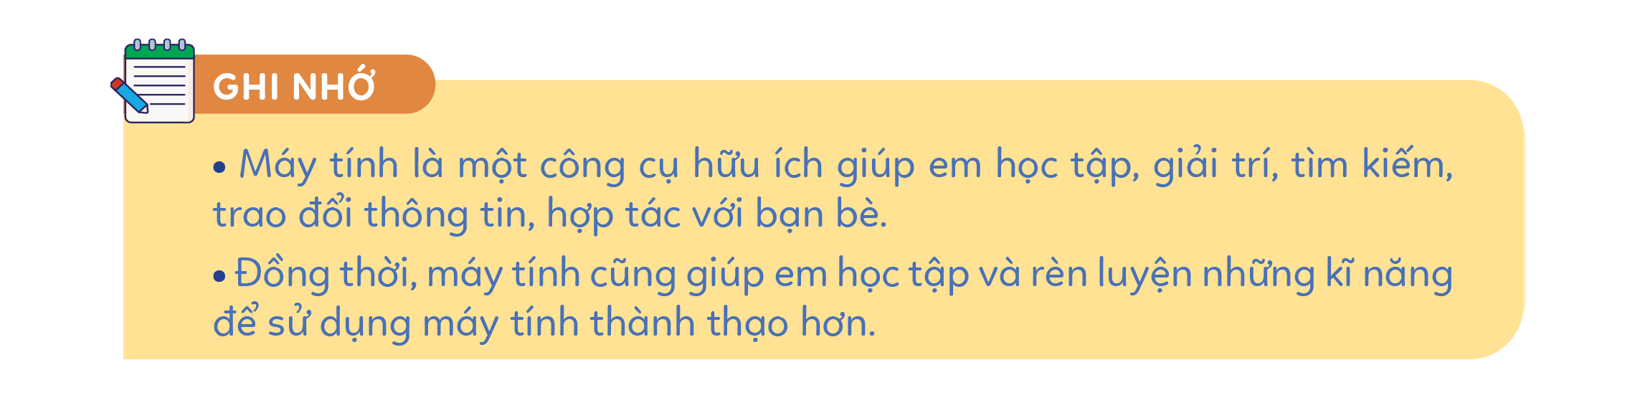
CHỦ ĐỀ A: MÁY TÍNH VÀ EM
NHỮNG VIỆC EM CÓ THỂ LÀM ĐƯỢC
NHỜ MÁY TÍNH
BÀI 1: LỢI ÍCH CỦA MÁY TÍNH

Slide 19
CHÀO TẠM BIỆT CÁC EM !

